Slide 1
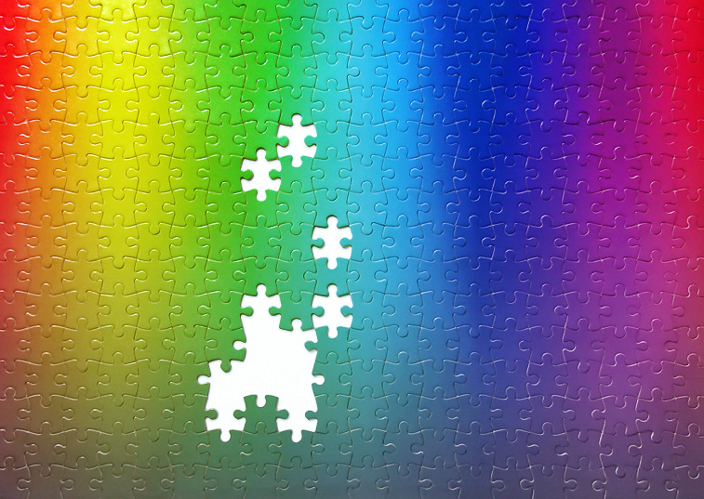
Презентация к уроку математики учителя начальных классов
Молочанского НВК
«ООШ І-ІІІ ст.-гимназия»
Решетняк Светланы Валерьевны
На тему: «Сложение и вычитание многозначных чисел. Проверка правильности выполнения действий. Решение задач на нахождение трёх чисел по их сумме и суммам двух слагаемых»

Slide 2
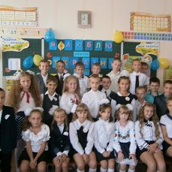
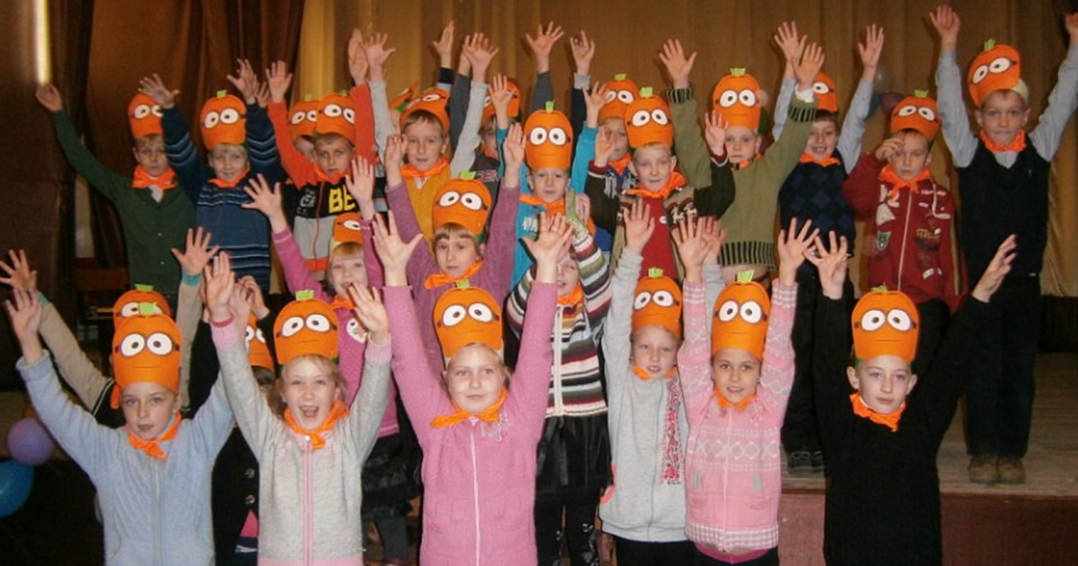
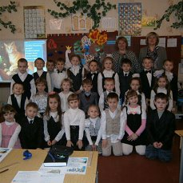
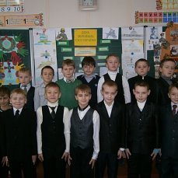

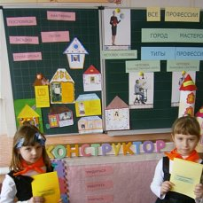
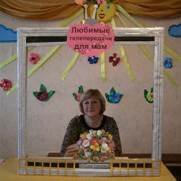
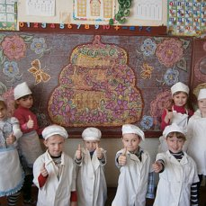
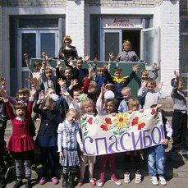
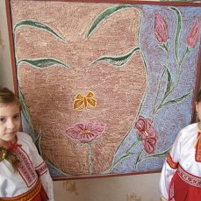
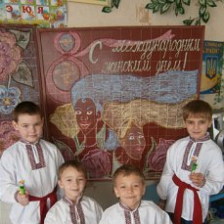
В каждом человеке есть солнце, только дайте ему светить.

Slide 3

Мы хороший дружный класс
Все получится у нас!

Slide 4



Slide 5

ФОРМУЛА УСПЕХА
СТАРАНИЕ + ВНИМАНИЕ +
ТРУДОЛЮБИЕ = УСПЕХ.

Slide 6
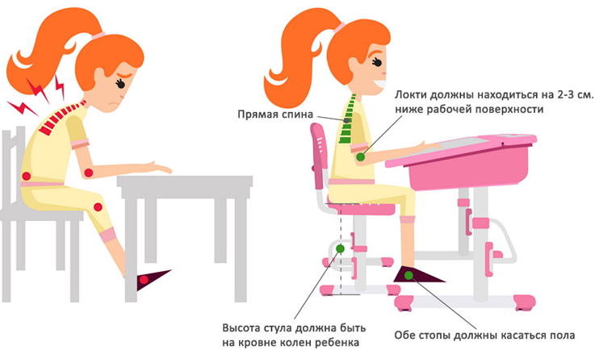
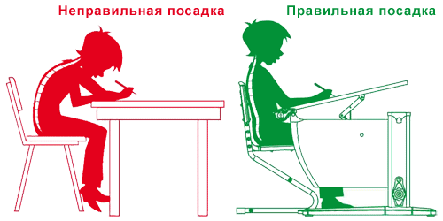



Slide 7


+
-
1 0

Slide 8

Математический диктант
ПРОВЕРКА
101.101

Slide 9

Тема урока: «Сложение и вычитание многозначных чисел. Проверка правильности выполнения действий. Работа над задачей, решение которой опирается на правило нахождения неизвестного слагаемого»

Slide 10
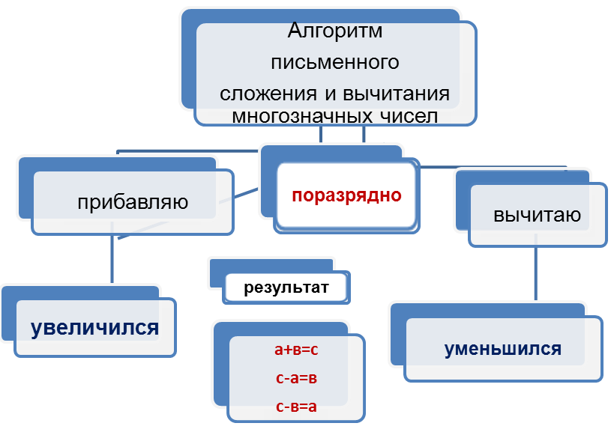
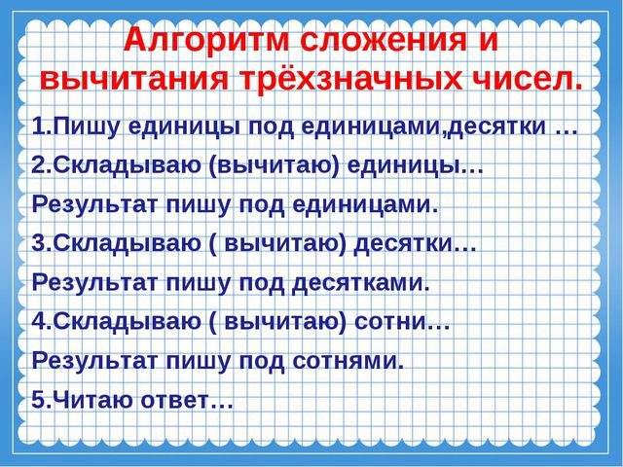
а+в=с
с-а=в
с-в=а
а-в=с
а-с=в
с+в=а

Slide 11






Slide 12


Slide 13

а = 30. 707 в = 215.715 с = 40.915
Проверка решения уравнений

Slide 15
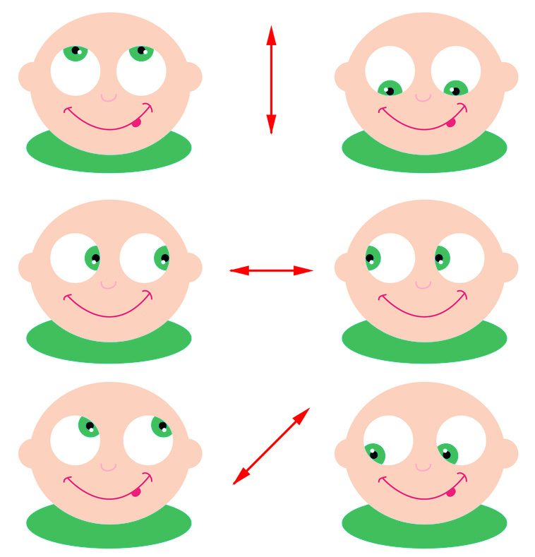
Зарядка для глаз
Раз –налево, два – направо,
Три –наверх, четыре - вниз.
А теперь по кругу смотрим,
Чтобы лучше видеть мир.
А теперь нажмем немного
Точки возле своих глаз.
Сил дадим им много-много,
Чтоб усилить в тысячу раз!

Slide 16





Slide 17

Математическая эстафета
«Пазл из трёх слагаемых»
а = 30. 707 стр. 67 №416
в = 215.715
с = 40.915

Slide 19


Проверка
287.337
66.809
63198

Slide 20


Slide 21
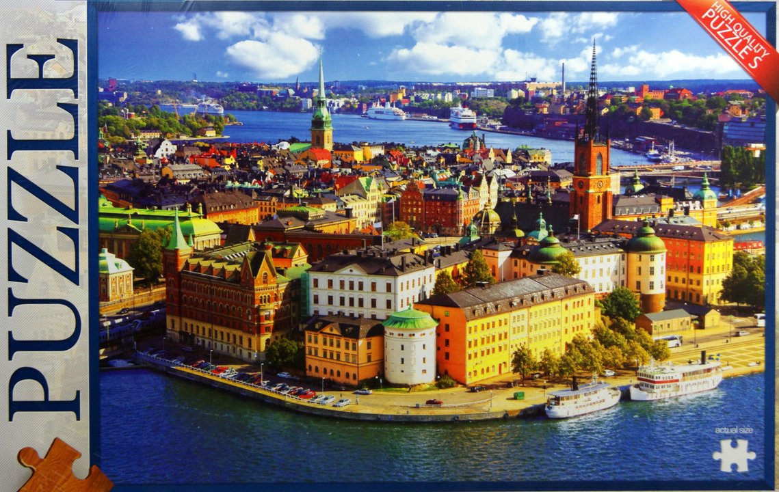
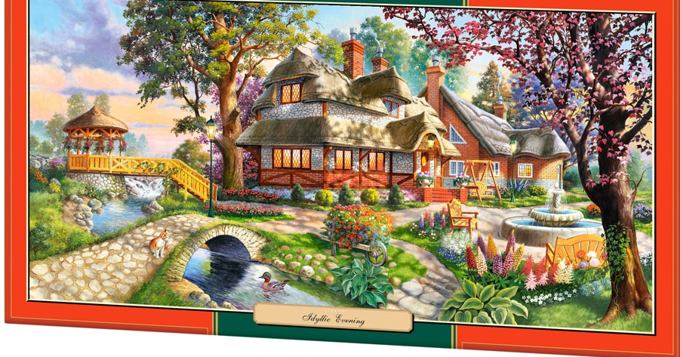
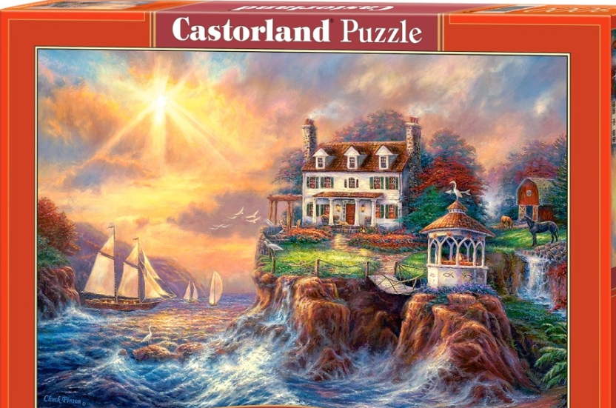
В трёх коробках пазлов - 33.000 элементов. В первой и второй коробке-15.000 пазлов, во второй и третьей -19.800. Сколько пазлов в каждой коробке отдельно?

Slide 22

МЕТОД «ПАЗЛ»
1группа
Краткая запись задачи. Тип задачи.
2 группа
План решения задачи с помощью вопросов.
3 группа
Решение задачи с помощью арифметических действий.
4 группа
План решения задачи с помощью буквенных выражений.

Slide 23

ПРОВЕРКА
1группа
І– ? 15.000п.
ІІ-? 33.000п.
ІІІ-? 19.800п.
Задача на нахождение трёх чисел по их сумме и суммам двух слагаемых.
2 группа
План решения задачи с помощью вопросов.
1) Сколько пазлов было в третьей коробке?
2) Сколько пазлов было в первой коробке?
3) Сколько пазлов было во второй коробке?

Slide 24


3 группа
1) 33.000-15.000=18.000(п.)- в третьей коробке;
2) 33.000-19.800=13.200(п.)- в первой коробке;
3) 15.000-13.200=1.800(п.)
3) 19.800-18.000=1.800 (п.)
4 группа
І– ? а+в d
ІІ-? в+с
ІІІ-?
1) d-(а+в)=с
2) d-(в+с)=а
3) (а+в)-а=в , или 3) (в+с)-с=в

Slide 25


Домашнее задание
Составить и решить задачу №426 с. 69 по краткой записи, применив метод «Пазл»

Slide 26
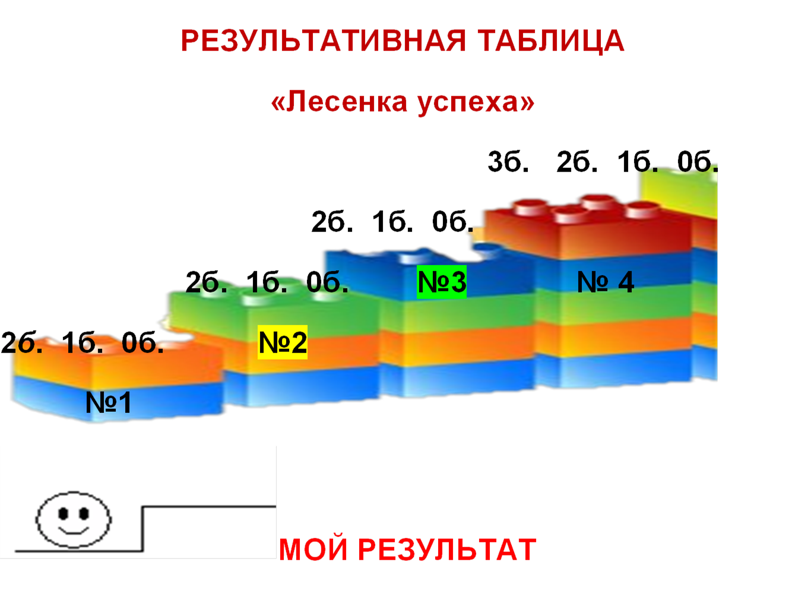

Slide 27
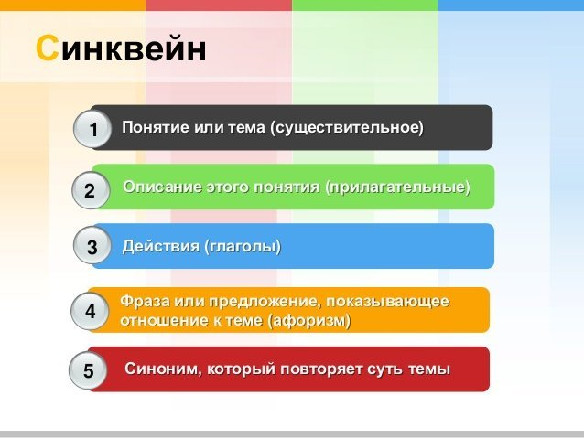
УРОК МАТЕМАТИКИ
- У меня получилось …
- Было интересно…
- Я применил знания…

Slide 28

Пусть жизнь всегда прекрасной будет.
Пусть радуга в нас всех живёт,
Давайте же делиться ею всюду,
Чтоб расцветало всё вокруг…

Slide 29

Спасибо за работу на уроке!
Окончен урок, и выполнен план.
Спасибо, ребята, огромное вам.
За то, что упорно и дружно трудились,
И знания точно уж вам пригодились.

